Slide 1
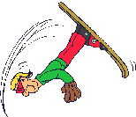
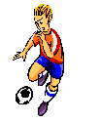
T A S K № 3
3.We all can play sport games .
Во время соревнований ученики лесной школы решили организовать театр. Но не простой театр, а спортивный.
И вот, что они придумали.
Команды по очереди показывали мимикой и жестами элементы разных спортивных игр и занятий.
Если команда правильно по-английски называла вид спорта, то она получала приз – воздушный шарик. А вы помните названия спортивных игр?

Slide 2
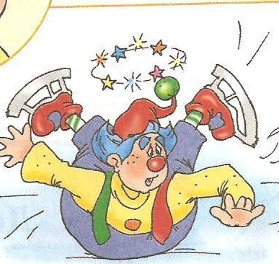
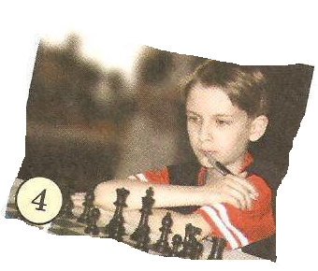
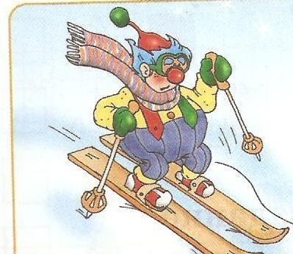
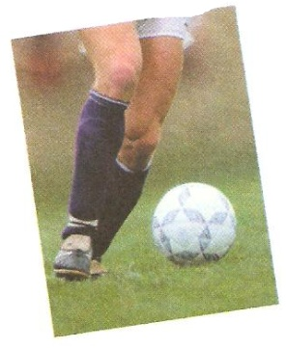
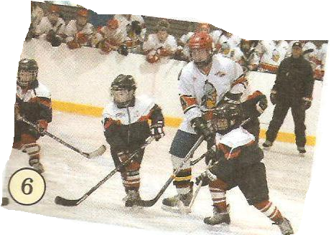
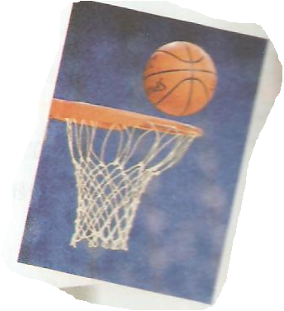
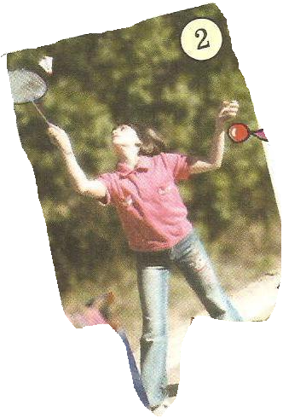
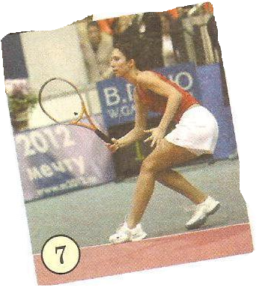
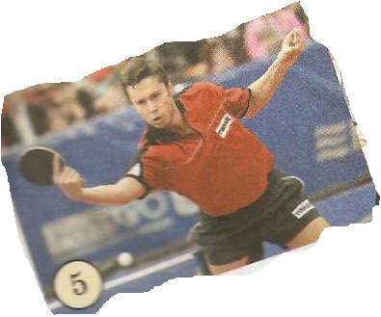

Slide 3
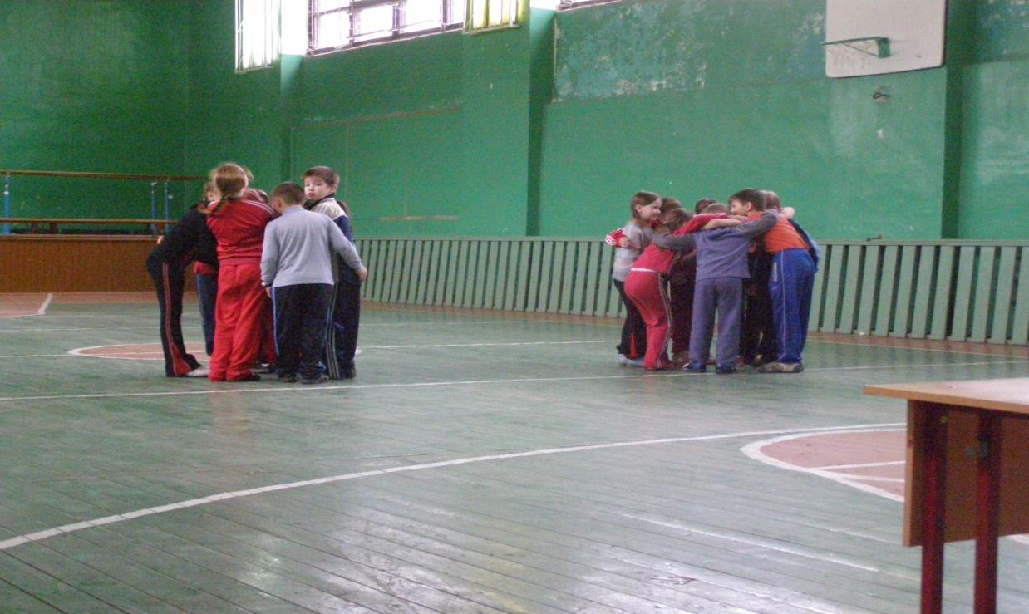
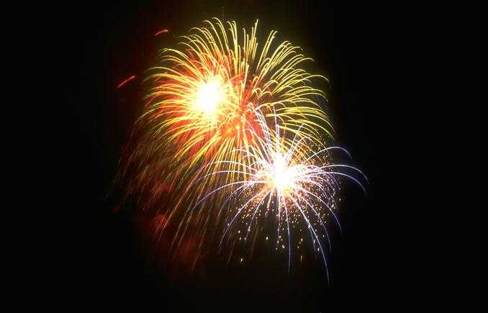
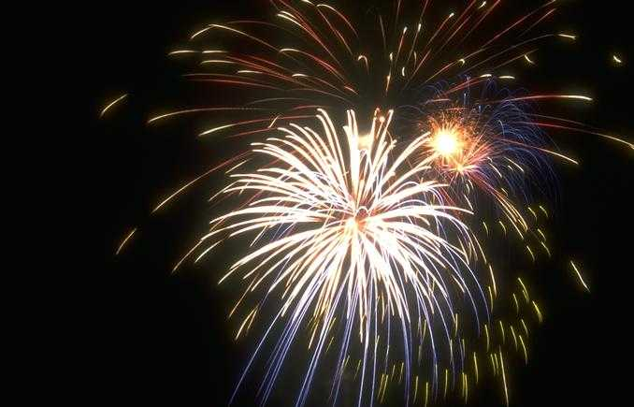
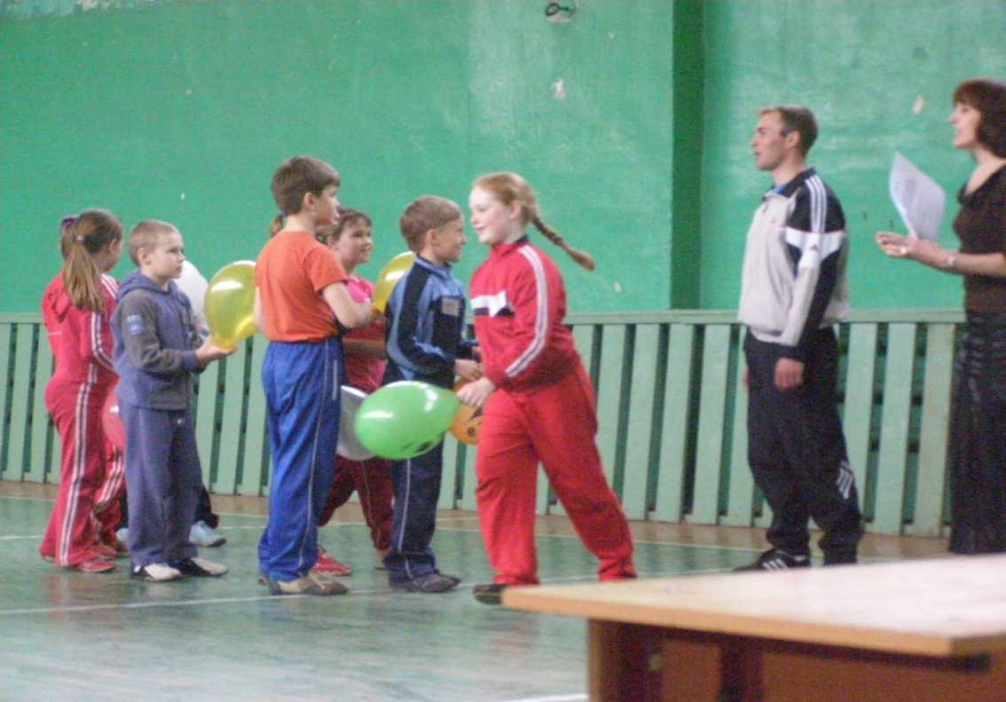

Slide 4
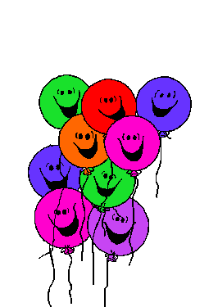
T A S K № 4
Замечательный получился театр у учеников лесной школы.
В подарок они получили разноцветные шары и скорее побежали хвастаться своему учителю. Учитель очень обрадовался, увидев своих учеников довольными и весёлыми и спросил:
What colour is your balloon?
А ученики с радостью отвечали :
I have got a … balloon.

Slide 5
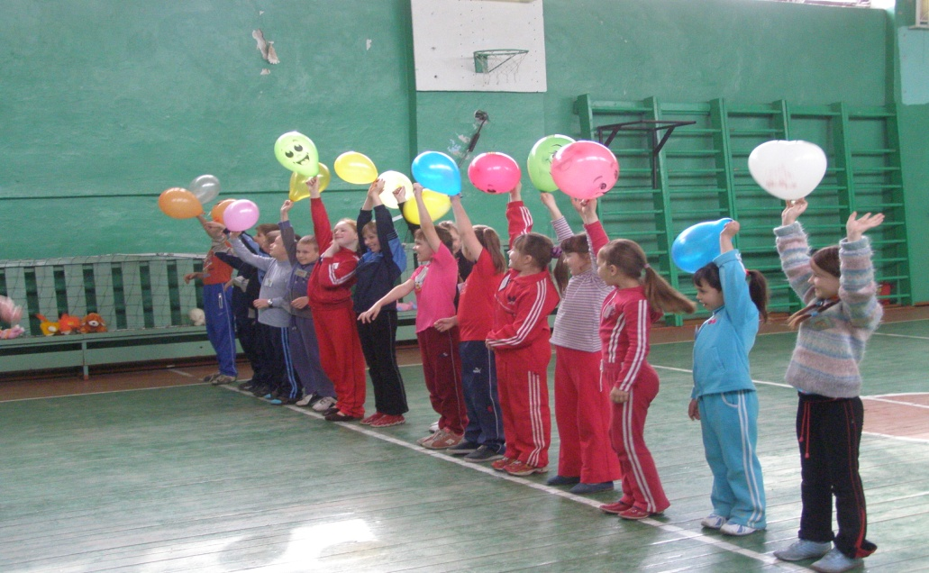
S U M M I N G U P
Вот так и закончился день спортивных соревнований в лесной школе. У всех было радостное настроение. Счастливые и довольные ученики спели песню о дружбе, попрощались с учителем и тренером и побежали рассказывать о своём празднике мамам и папам.
Исполнение песни «The more we get together»

Slide 6
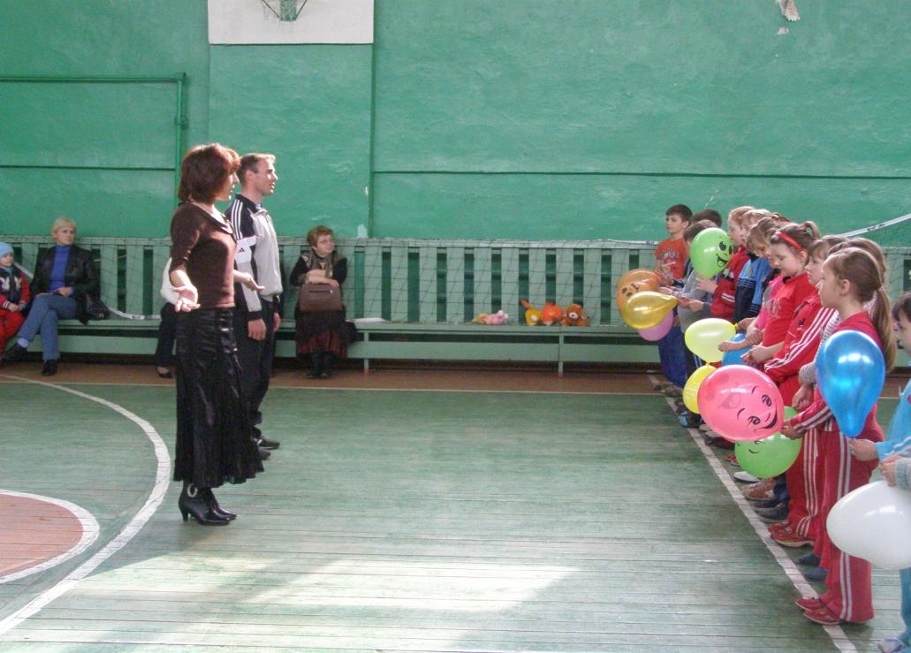
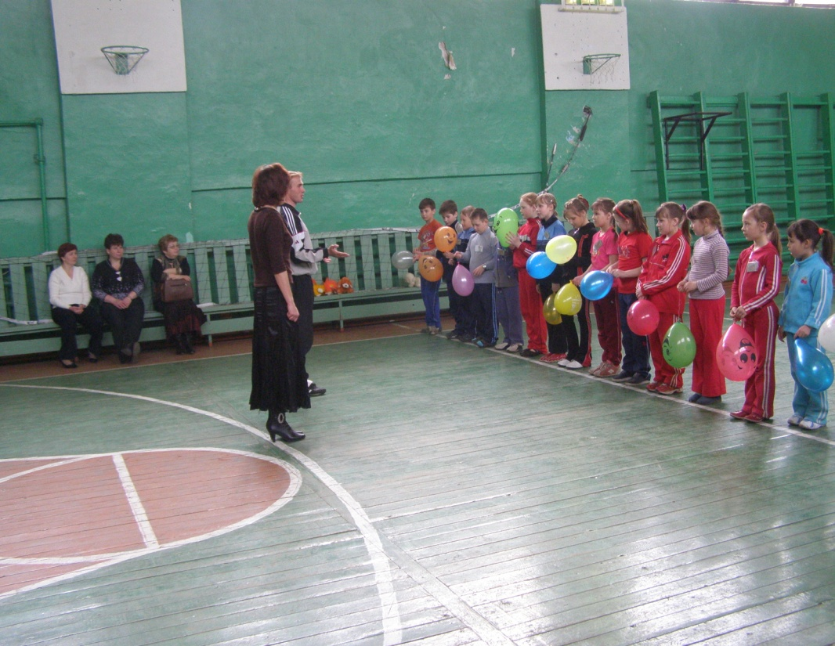
Урок заканчивается построением класса в одну шеренгу и подводятся итоги. Другой вариант - подвести итоги можно в кругу.
Так как урок был организован в форме соревнования, то целесообразно обратить внимание и отметить положительные моменты в работе каждой команды, похвалить детей.

